Slide 1

云合“一学通”智慧校园产品

Slide 2
1
云合“一学通”产品背景

Slide 3
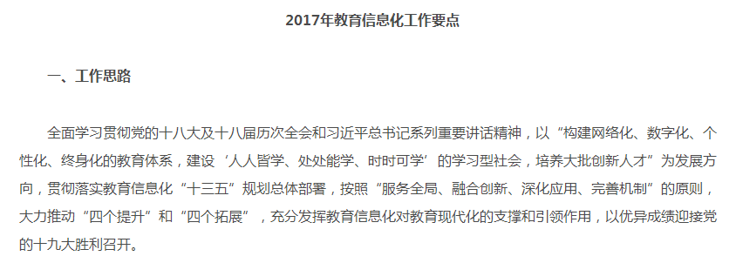
2017年教育信息化工作重点
习近平总书记强调以“构建网络化、数字化、个性化、终身化的教育体系”为发展方向

Slide 4
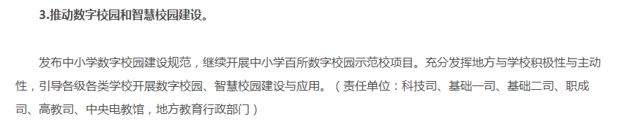
2017年教育信息化工作重点
充分发挥地方与学校积极性与主动性…..开展数字校园、智慧校园建设与应用

Slide 5
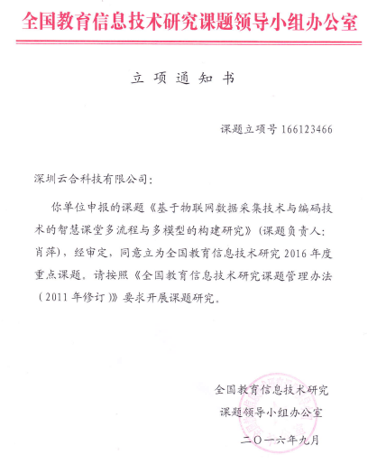
十三五重点课题产品
本产品符合了教育十三五规划的“以应用驱动，紧紧扣住学校和课堂，通过大数据支撑教学方法的变革”的要求，其创新性对教育的发展有重大意义。
——中国教育技术协会学术委员会副主任潘克明
国家级专家团队与广东省多所标杆学校共同参与课题产品的研究与推广应用，推动智慧教育信息化建设。

Slide 6
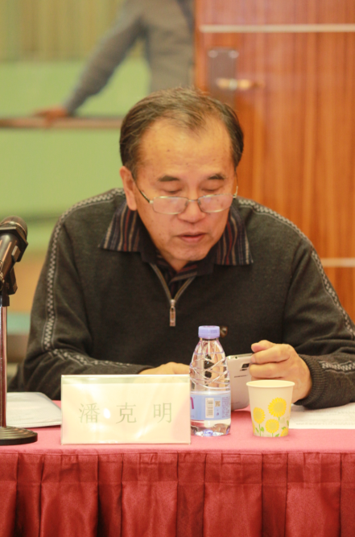
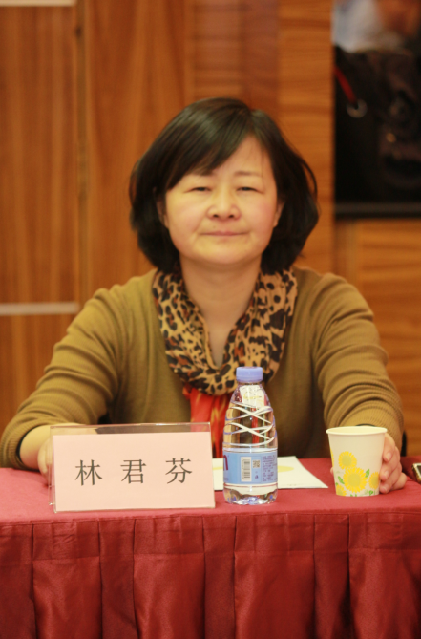
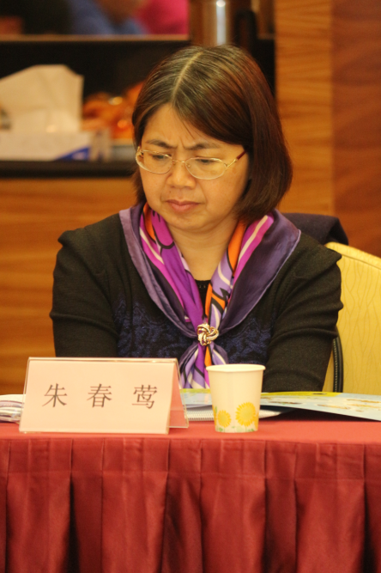
国家级专家团队鼎力支持
中国教育技术协会学术委员会副主任 潘克明
广东省教育技术中心发展研究部主任 林君芬
深圳大学师范学院教授
朱春莺

Slide 7
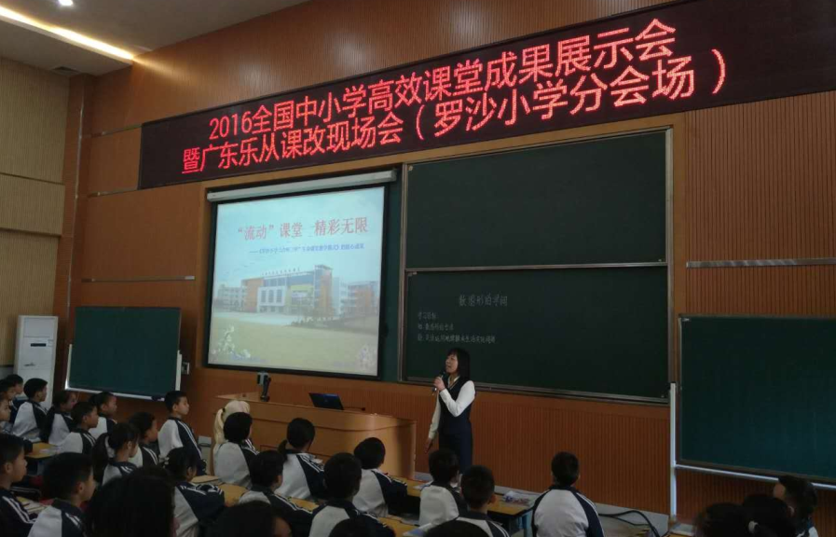
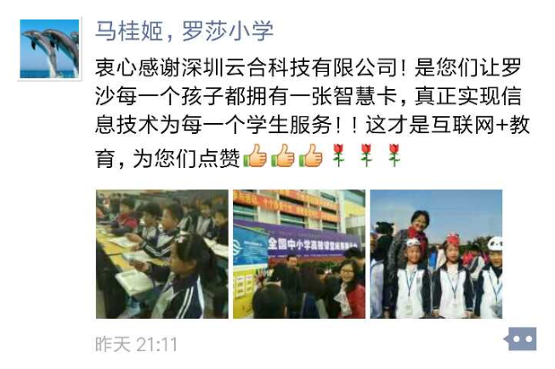
国家课改标杆学校普及应用

Slide 8
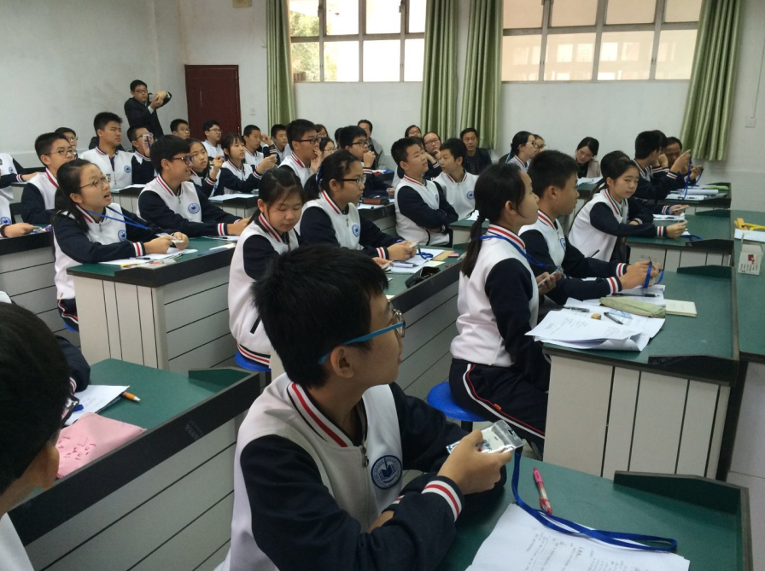
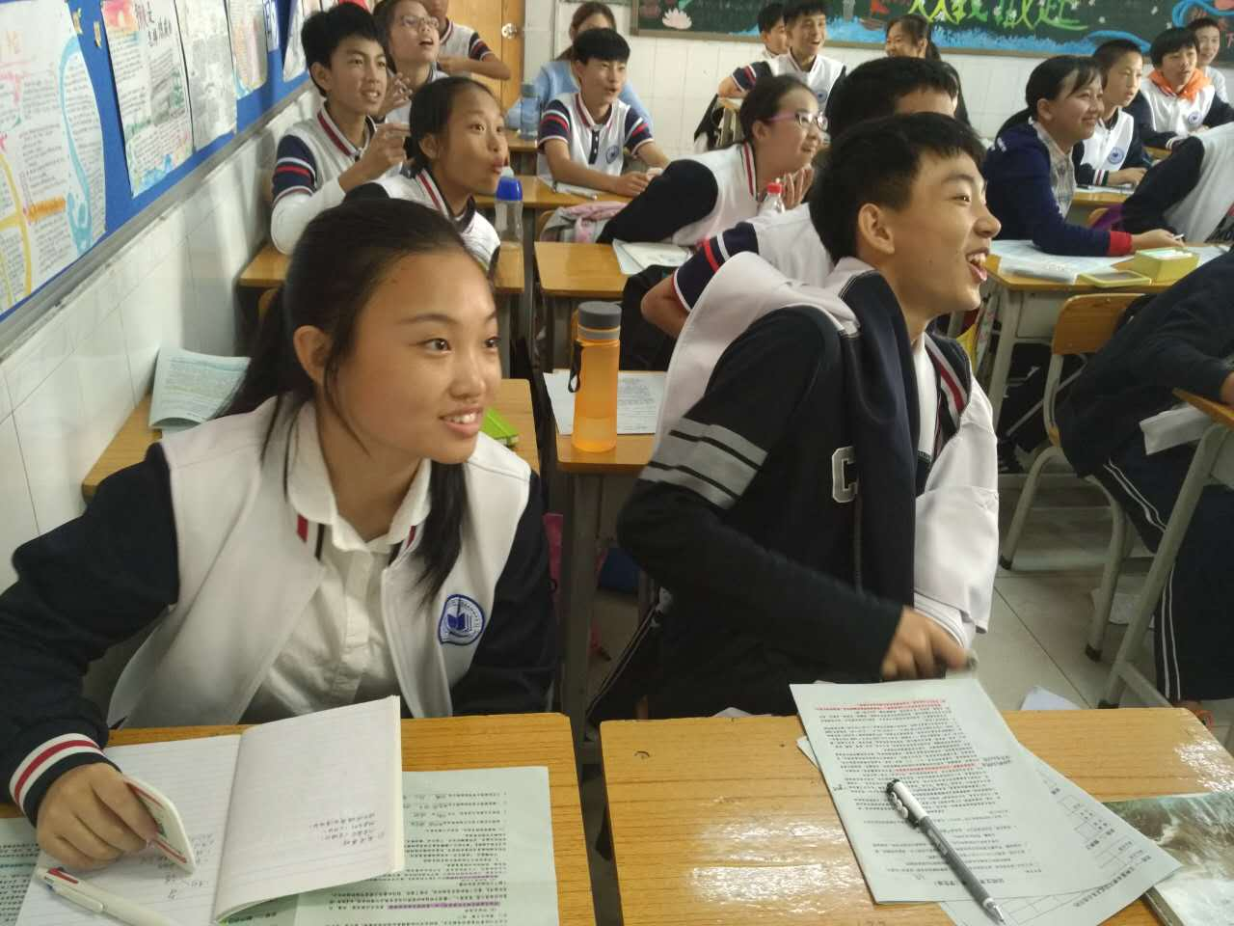
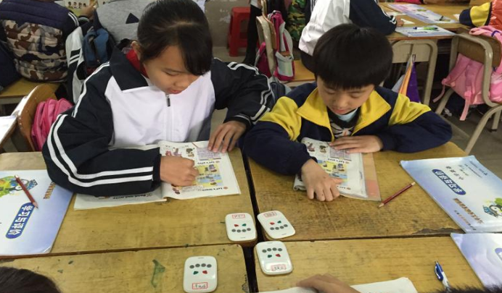
广东省多所优质学校应用
罗沙小学
深圳三职校
乐从中学
优智实验学校
北滘小学
乐从小学
中澳实验学校
福永中学
香港中文大学
东平小学
......

Slide 9
2
云合“一学通”产品功能

Slide 10
云合一学通解决教育信息化的痛点
角色 | 面临问题
教育局 | 1、缺乏统一管理平台 无法对区学校进行统一管理，形成学校教育孤岛 2、缺乏管理数据支撑 需要大量人员下学校去手动记录各种数据
学校校长 | 1、缺乏教学数据支撑 无法准确掌握课堂教学情况 2、现有信息化手段落后 操作复杂，使用率低，缺乏移动管理手段 3、管理维护困难 系统维护太复杂，学校缺乏人员和技术进行有效管理
学校老师 | 1、缺乏对课堂的全面了解 缺乏课堂情况的即时反馈，无法了解学生知识点掌握情况 2、现有信息化手段太复杂 需花大量的时间和精力学习，要改变现有教学模式

Slide 11




云合一学通产品4大核心功能
互动课堂
校园考勤
家校互动
校园一卡通

Slide 12
3
云合“一学通”实施步骤

Slide 13
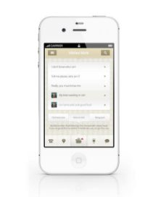
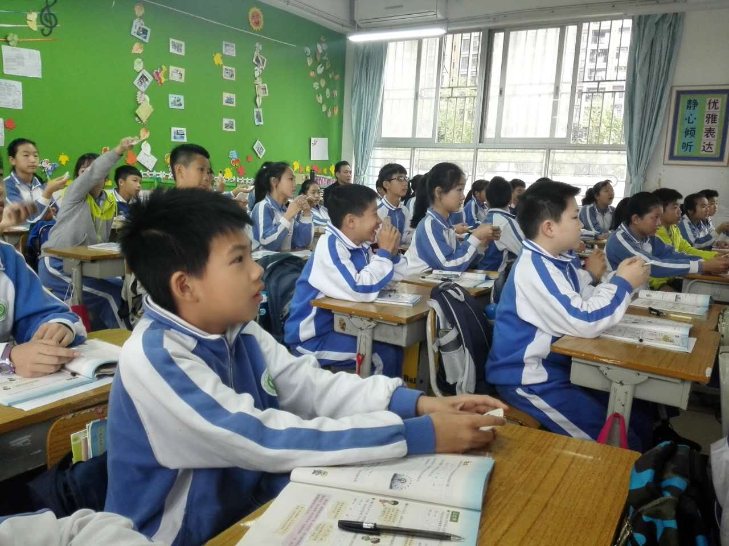
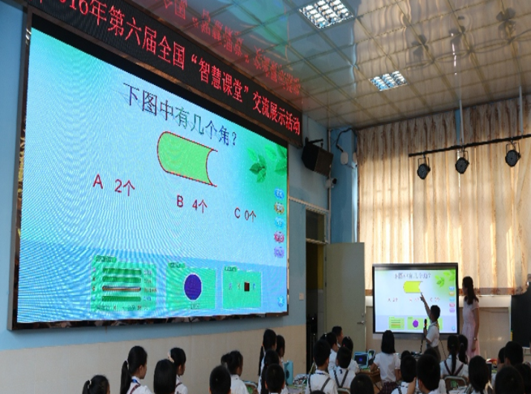
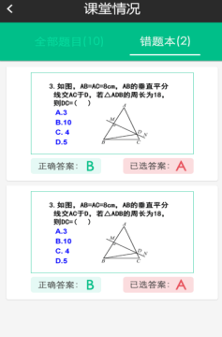
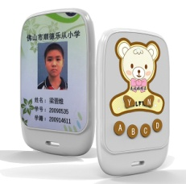
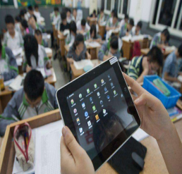
互动课堂（第一阶段建设内容）
学生按键答题
答题结果即时反馈
微信-课堂情况、错题本
学生：互动答题，提升学生注意力和主动性，全员参与，轻松实现班级提分
老师：即时了解学生知识点掌握情况，提升教学效率。同时可用PAD拍摄学生课堂作品或作业，供学生互评。
家长：通过微信端深度了解学生课堂学习情况，便于对学生进行精准辅导，实现家校共育。

Slide 14
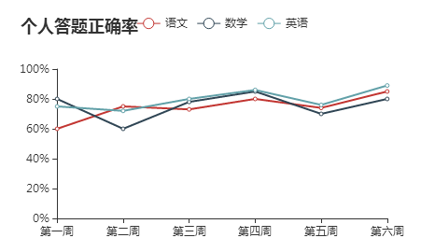
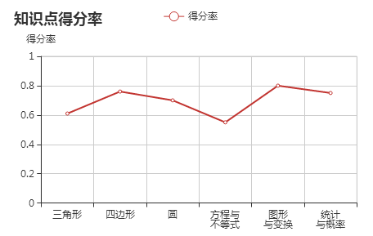
互动课堂（第一阶段建设内容）
后台统计：自动统计分析学生答题正确率，知识点得分率，方便老师做教学反思

Slide 15
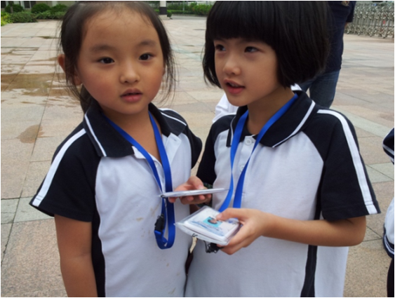
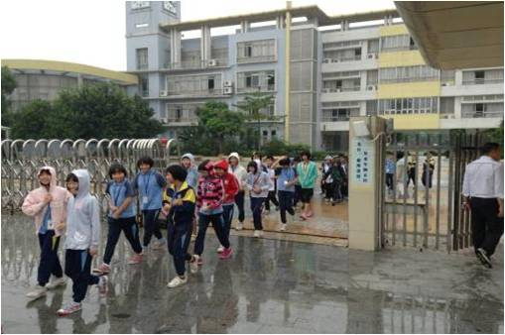
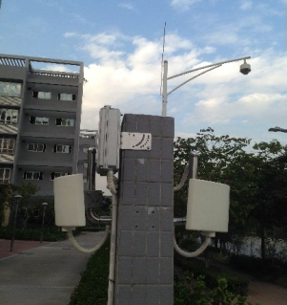
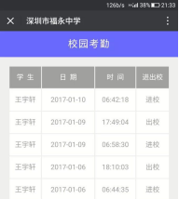

自动考勤（第一阶段建设内容）
学生佩戴一学通卡进出校门
自动远距离读取学生信息
微信-离到校考勤信息
自动记录学生考勤信息，无需排队刷卡，
并将信息通过微信端发送给老师、学生家长，确保学生安全。

Slide 16
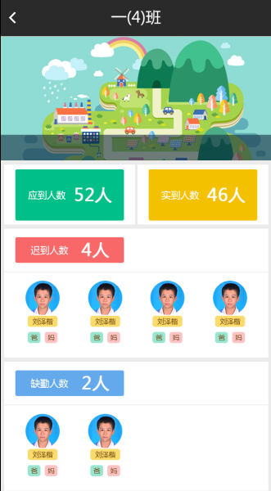
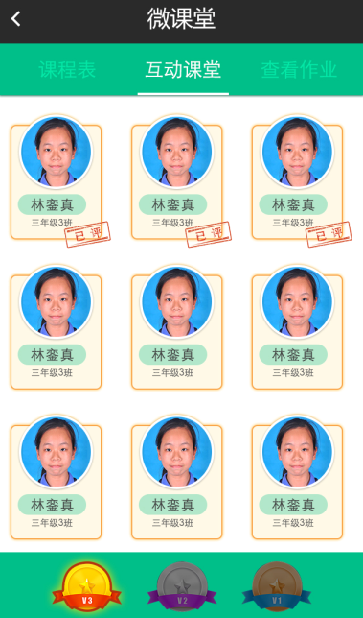

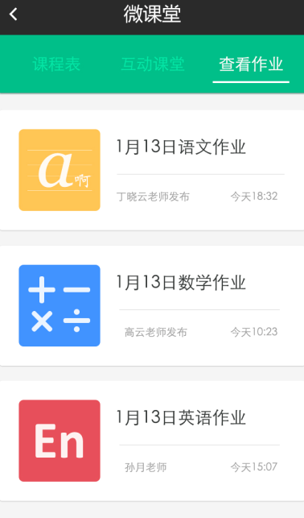
家校互动（第一阶段建设内容）
考勤
课堂表现
错题本
作业
校长端 老师考勤状况、学生考勤状况
老师端 学生课堂表现情况、作业情况
家长端 学生答题情况、课堂表现情况、作业情况

Slide 17
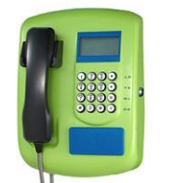


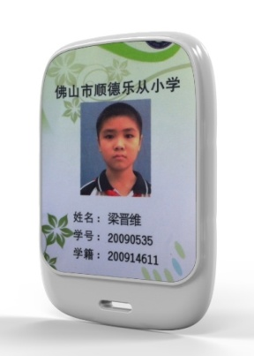
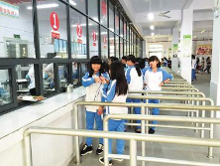
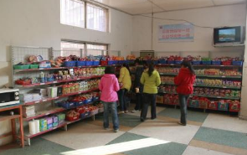
校园一卡通（第一阶段建设内容）
学生通过一学通卡进行亲情电话拨打以及一卡通校园消费，包括食堂、超市、图书借阅等。
亲情电话
图书借阅
一学通卡
一卡在手，走遍校园
食堂消费
超市消费

Slide 18
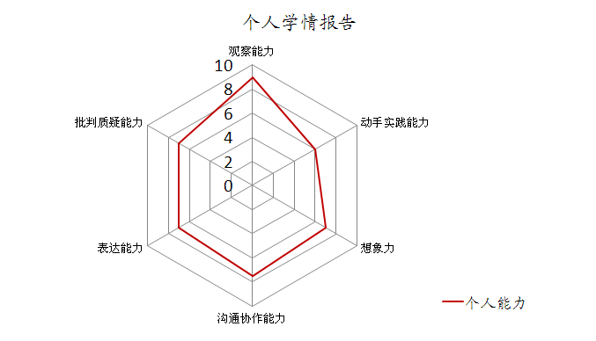
学情测评系统（第二阶段建设内容）
通过科学的学情测评体系和学生学情大数据分析，生成学生的成长报告

Slide 19
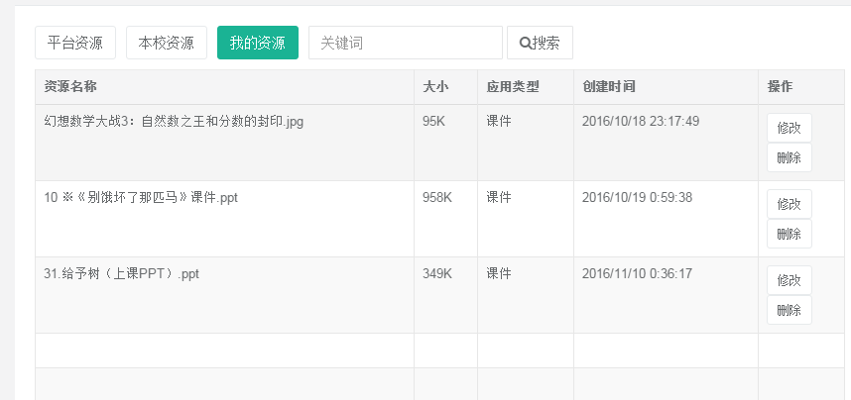
资源系统（第二步建设内容）
校本资源

Slide 20
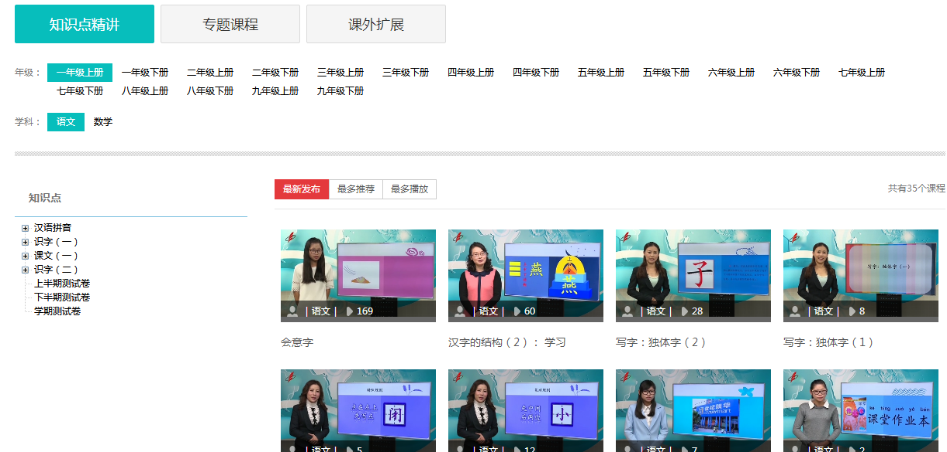
资源系统（第二步建设内容）
微课资源

Slide 21
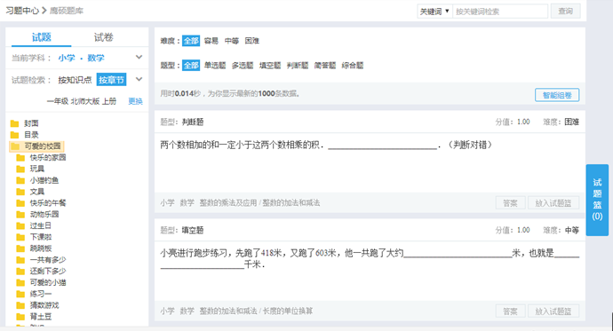
资源系统（第二步建设内容）
题库资源

Slide 22
4
云合“一学通”服务

Slide 23
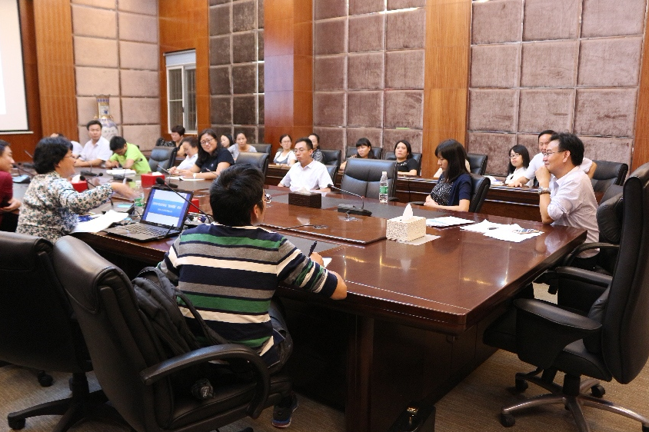
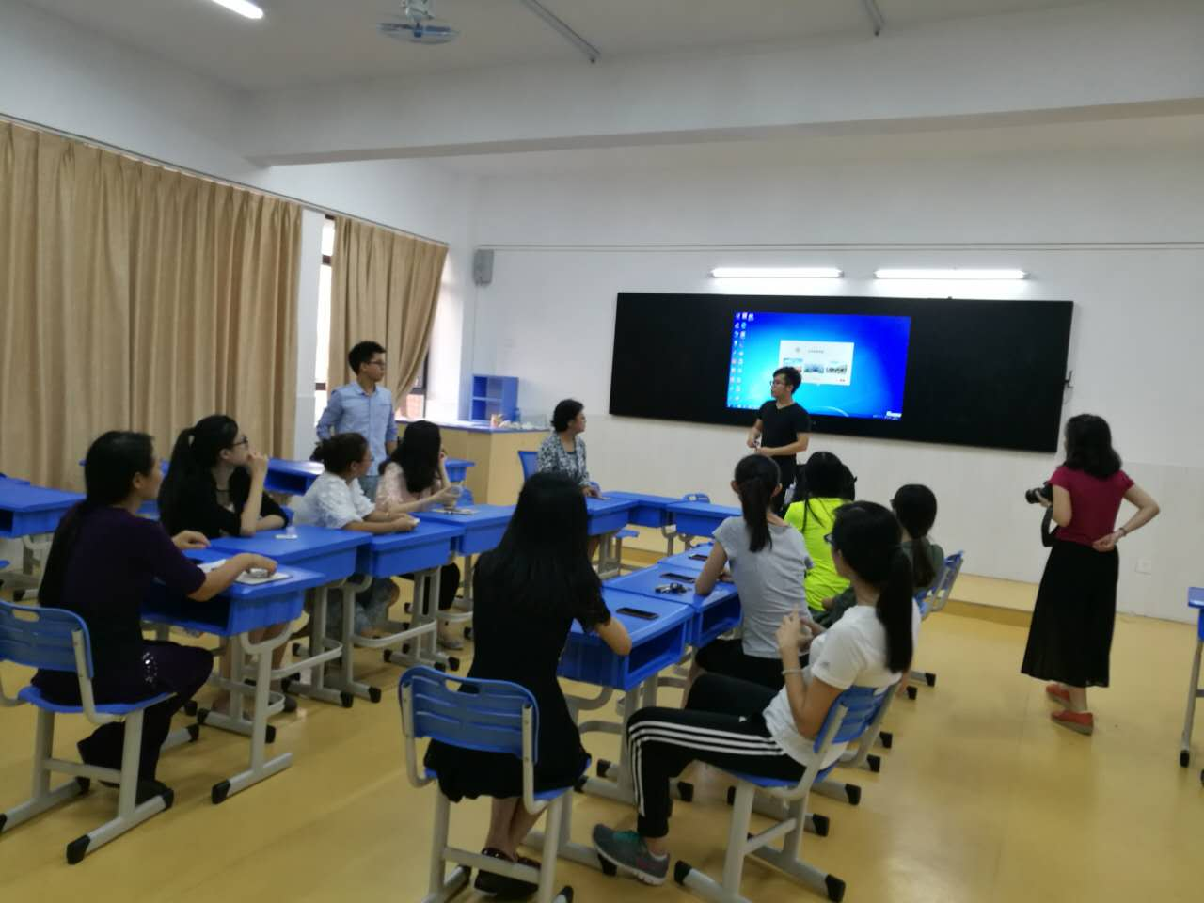
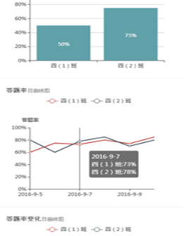
培训服务
理念培训
产品培训
数据分析指导

Slide 24
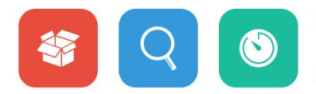
售后服务
云合承诺
产品备件
保修或更换
系统故障
维护和更新
7X24小时
在线服务

Slide 25
5
云合“一学通”应用案例

Slide 26
智于心 慧于行

